Slide 1
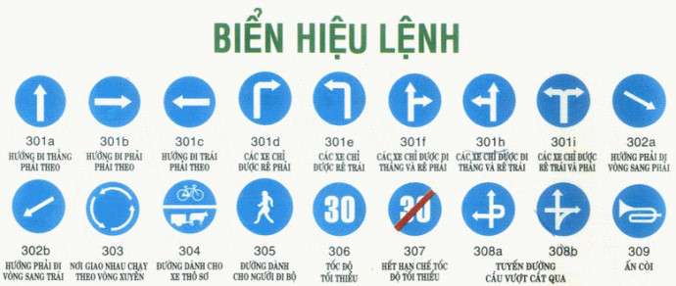

Slide 6
CẤM QUẸO PHẢI

Slide 7
CẤM QUẸO TRÁI

Slide 8
CẤM XE MÁY

Slide 9
CẤM XE MÁY

Slide 10
CHO PHÉP NGƯỜI ĐI BỘ

Slide 11
CHO PHÉP QUẸO TRÁI

